Slide 1
IL FOOD CRAVING NELLA POPOLAZIONE DEI SOGGETTI BARIATRICI
DR. D’AMBROSIO MICHELE
UOC PSICHIATRIA E PSICOLOGIA
UNITA’ DCA, OBESITA’ E CHIRURGIA BARIATRICA
SCUOLA DI MEDICINA “FEDERICO II”, NAPOLI

Slide 2
Il Food Craving è stato descritto in letteratura come un’esperienza legata al cibo caratterizzata da un intenso desiderio verso un particolare alimento, sapore o bevanda che si distingue dal normale senso di fame sia per l’intensità che per la specificità verso il tipo di alimento che viene ricercato.
FAME | FOOD CRAVING
fenomeno biologico | presente in specifici individui
correlato a vari alimenti | correlato a specifici alimenti
seguita dalla sazietà per garantire l’omeostasi | diminuisce con assunzione dell’alimento, aumenta se in privazione
regolata da ipotalamo | complesso costrutto neuro-bio-psicologico
indotta da stimoli interni | indotto da stimoli interni ed esterni

Slide 3
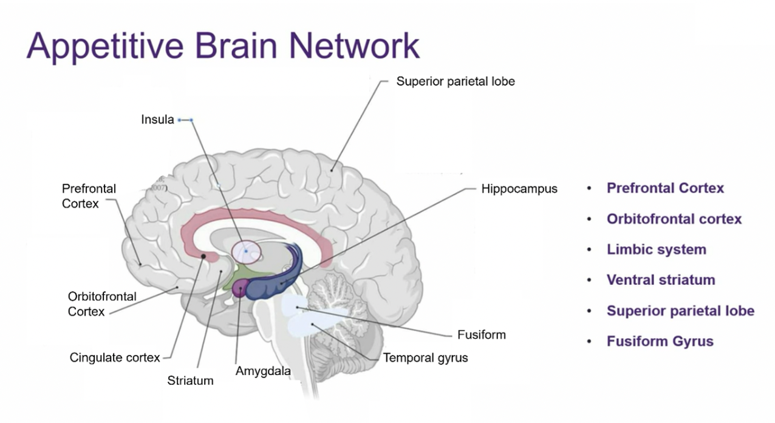
L’esposizione a stimoli legati ad una sostanza d’abuso determina un aumento dei livelli di ossigeno a livello dell’amigdala, corteccia cingolata anteriore, corteccia orbitofrontale, corteccia prefrontale dorsolaterale e ventromediale e l’insula, che nell’insieme costituiscono la cosiddetta “appetitive network”. Quando donne con BN vengono esposte a stimoli che possono elicitare il Food Craving, le stesse presentano un’attivazione delle stesse aree, particolarmente a livello dell’amigdala, e maggiore è la vascolarizzazione a tale livello, maggiore è la tendenza a sviluppare episodi binge a partire dal craving. E’ possibile che in questo senso un ruolo fondamentale sia svolto anche dall’ansia, particolarmente intensa in relazione alle conseguenze emotive e fisiche delle abbuffate.
Wonderlich JA, Breithaupt LE, Crosby RD, Thompson JC, Engel SG, Fischer S. (2017) The relation between craving and binge eating: Integrating neuroimaging and ecological momentary assessment. Appetite.

Slide 4
LA DEFINIZIONE DI CRAVING
I modelli teorici che hanno provato a dare un’esatta definizione di craving sono quelli basati sui disturbi da uso di sostanze.
Classicamente, con il termine craving si indicava:
il comportamento finalizzato all’utilizzo di una sostanza
il desiderio di sperimentare gli effetti della sostanza
un vasto range di fenomeni, che vanno dall’anticipazione, all’intenzione di utilizzare la sostanza, al desiderio di una particolare sostanza
Ad oggi, il termine viene utilizzato generalmente per indicare la forte motivazione, conscia o inconscia, ad utilizzare una sostanza o a sperimentare gli effetti di una sostanza.

Slide 5
Come costrutto motivazionale, il craving nelle sostanze è stato teorizzato utilizzando vari modelli; ne citiamo tre:
ELABORATED INTRUSION THEORY: il craving di una sostanza consiste in due fasi: 1) pensieri intrusivi finalizzati ad ottenere la sostanza e stimolati da fattori interni o esterni; 2) elaborazione di tali pensieri in attività immaginativa anticipatoria degli effetti della sostanza. Secondo tale modello, il soggetto è ben consapevole della propria esperienza, soprattutto della propria attività immaginativa, e della differenza tra lo stato reale e quello desiderato (ad es., sobrietà vs ebbrezza), compreso delle conseguenze che il consumo della sostanza produce.
COGNITIVE PROCESSING MODEL: questo modello suggerisce l’assunto di base per cui il consumo di una sostanza è principalmente inconsapevole; stimoli “antagonisti” volontari (sperimentare l’astinenza) o ostacoli “esterni” (non averne la disponibilità) creano un conflitto motivazionale che acuisce il senso di craving, caratterizzandolo come un’esperienza consapevole, spiegando così le fasi di astinenza e maggior consumo nei soggetti con SUD.
AMBIVALENCE MODEL OF CRAVING: il craving è il risultato di due forze indipendenti, l’una che porta al consumo e l’altra che porta ad evitarla, fino ad un “craving point” che determina 4 scenari: l’utilizzo, l’evitamento, l’ambivalenza, l’indifferenza. E’ un modello che concettualizza bene l’esperienza dei soggetti che si muovono tra la ricerca di aiuto e/o l’uso controllato della sostanza.

Slide 6
CHE RELAZIONE C’E’ CON IL CIBO?
EIT: applicando questa teoria al cibo, sembra che il food craving sia correlato maggiormente al rewarding effect della soddisfazione più che alla presenza di pensieri intrusivi relativi alle conseguenze negative dell’over-eating.
CPM: consente di avere un modello che spiega bene come mai i comportamenti restrittivi o le condotte di eliminazione determinano un aumentato rischio di sviluppare BED/iperfagia.
AMC: attualmente sembra il modello concettuale che meglio spiega l’insorgenza di ED a partire dalle esperienze di craving, dato che vengono così compresi disturbi restrittivi e le condotte di eliminazione. Infatti, i comportamenti finalizzati al consumo del cibo (overeating, BED) e quelli finalizzati ad evitare il cibo (vomito autoindotto, lassativi, digiuni) possono coesistere nello stesso soggetto, determinando diversi scenari psicopatologici. Ad esempio, un soggetto con diagnosi di BED può sperimentare forte tendenza al consumo di cibo accompagnato da condotte di eliminazione, manifestando ambivalenza nei confronti del cibo.
Verzijl CL, Gius B, Schlauch R, Rancourt D. (2022) The transdiagnostic role of food craving: An application of substance use models. Appetite.

Slide 7
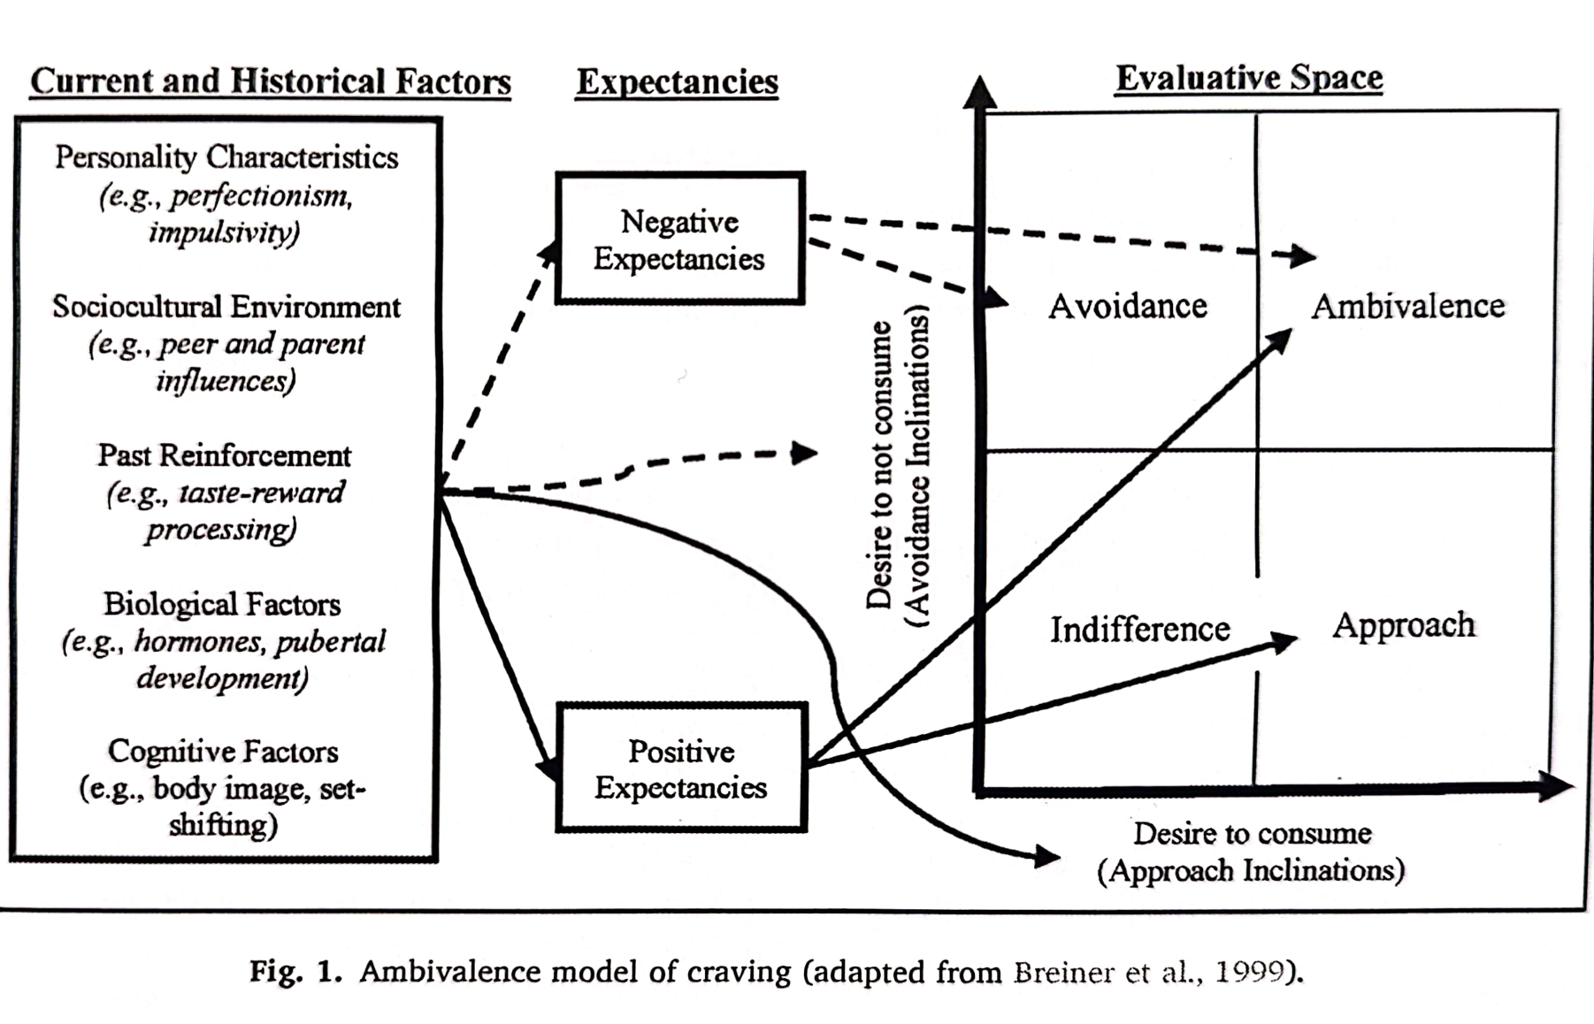

Slide 8
FOOD CRAVING ED IMPULSIVITA’
In letteratura emerge una correlazione specifica tra questi due costrutti. Sembra infatti che nei soggetti che sperimentano il Food Craving siano presenti dei bias attentivi nei task go/no go, con maggiore difficoltà quindi a distogliere l’attenzione dagli stimoli correlati al cibo specifico, e un aumento autopercepito del senso di craving e di fame al termine del task. Allo stesso modo, durante i task stop-signal reaction time emerge un minor controllo inibitorio, piuttosto che un aumentato tasso di impulsività in senso generico. Questi due fattori, i bias attentivi e il minor controllo inibitorio, potrebbero essere dunque i due fattori predittivi del maggior consumo di cibo nei soggetti con Food Craving.
FOOD CRAVING E FOOD ADDICTION
I pochi studi in letteratura disponibili fanno emergere una globale difficoltà a riconoscere il food craving come un problema da affrontare, soprattutto nelle fasce a basso income socio-economico. Lo stesso viene infatti descritto con generale ilarità e difficilmente preso sul serio, mentre la food addiction viene vissuta come una dipendenza da sostanze stupefacenti, una condizione a cui il soggetto è a rischio di sviluppare complicanze serie e di cui prendersi cura. In generale, ai soggetti a cui viene fatto presente che il Food Craving può esporre al rischio di sviluppare addiction ed obesità, le persone difficilmente possono modificare il loro comportamento, anzi sentirsi stigmatizzate.
Meule A, Lutz AP, Vögele C, Kübler A. (2014) Impulsive reactions to food-cues predict subsequent food craving. Eat Behav.

Slide 9
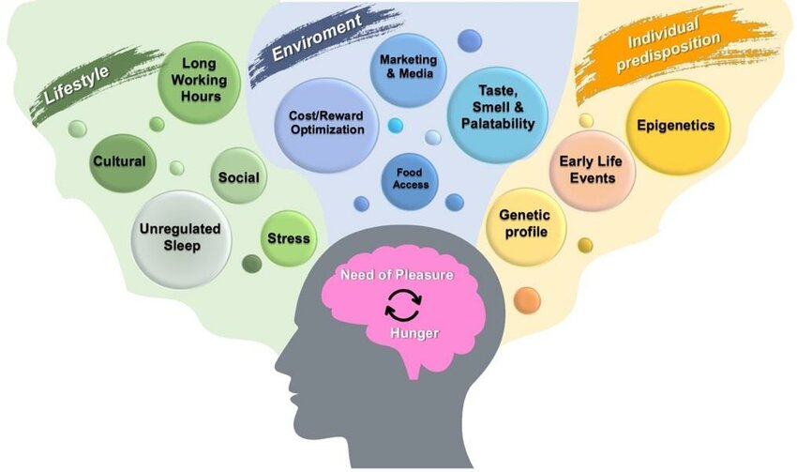
FOOD CRAVING E BINGE
In uno studio del 2013, viene dimostrato come soggetti BED sperimentino una sorta di “craving baseline” costante maggiore rispetto al gruppo di controllo, e che gli episodi di binge non siano precipitati dagli stimoli direttamente correlati al cibo, ma scatenati dalla semplice possibilità di poter assumere il cibo preferito.
Tale dato sembra compatibile con quelli derivati dall’esperienza clinica per cui i soggetti con binge o BED sperimentino costantemente quella che viene concettualizzata come una “fame edonica” (non correlata al deficit energetico, ma a più fattori tra cui la palatabilità del cibo), che non sembra modificarsi a seguito degli interventi bariatrici determinando weight regain ed insufficient weight loss.
Ng L, Davis C. (2013) Cravings and food consumption in Binge Eating Disorder. Eat Behav.

Slide 10
FOOD CRAVING E CHIRURGIA BARIATRICA
In letteratura è presente un unico studio che paragona l’efficacia degli interventi bariatrici sul Food Craving.
Il campione è rappresentato da 84 soggetti 46 +/- 12aa che hanno effettuato SG o RYGB
e valutati in 5 tempi (T0, T3, T6, T9, T12) attraverso la FCI, Y-FAS, GAD-7.
Dall’analisi dei risultati ottenuti, emergono dati contrastanti rispetto alla scarsa letteratura esistente. Non sembra emergere una correlazione significativa tra il Food Craving pre- e post-operatorio ed il tipo di intervento effettuato. I soggetti con elevati punteggi alla Y-FAS pre-operatori presentavano maggiori punteggi alla FCI nel periodo pre-intervento, ma non dopo, senza correlazione specifica ai livelli di ansia post-operatori. Emergono tuttavia maggiori punteggi alla FCI nei soggetti con peggiori sintomi depressivi (valutati clinicamente).
Il Food Craving diminuiva dal periodo pre- al post operatorio in entrambi i tipi di interventi, particolarmente a 3 mesi. Nel tempo, tuttavia, i punteggi alla FCI aumentavano pur non raggiungendo i livelli pre-operatori. Questo vale sia per il craving per i dolci che per i carboidrati, tuttavia nel secondo caso le esperienze di craving sono più frequenti e più intense, soprattutto se effettuavano RYGB.
Questi risultati potrebbero essere spiegati anche dai livelli basali di glucosio post-operatorio più bassi rispetto ai livelli pre-operatori.
Mancano tuttavia studi che tengano conto di follow-up a tempi maggiori a 12m e studi effettuati su pazienti che effettuano più di un intervento.
Koball AM, Ames GE, Fitzsimmons AJ, Kallies KJ, Bennie BA. (2024) Food cravings after bariatric surgery: comparing laparoscopic sleeve gastrectomy and Roux-en-Y gastric bypass. Eat Weight Disord.

Slide 11
CONCLUSIONI
Il Food Craving rappresenta un costrutto multidimensionale che determina un forte rischio di sviluppare ED. La percezione dei soggetti affetti da Food Craving si è mostrata relativamente bassa, soprattutto nelle fasce a basso reddito e a basso income socio-culturale.
Durante la valutazione psichiatrica pre-operatoria appare necessario indagare questa dimensione sia clinicamente che utilizzando scale di valutazione specifiche, attualmente non standardizzate in Italia (ad. es. FAAQ).
Appare necessario programmare Interventi motivazionali specifici sul Food Craving: le maggiori evidenze sono state ottenute con tecniche originate da approcci cognitivo-comportamentali, come FIT, ERP, VR-CET.
E’ possibile programmare degli interventi di gruppo, similarmente a quanto accade nei disturbi da abuso di sostanze.
La t-DCS e la TMS non sembrano suggerire un’efficacia specifica, pur mancando anche in questo caso dati sul follow-up.

Slide 12
Grazie

